Slide 1



APLICATIVO PARA REALIZAÇÃO DE BOLETINS DE OCORRÊNCIAS POLICIAIS
Marlon de Lima Castro
Orientadora: Profª. Dra. Eliane Maria Loiola

Slide 2
Contextualização
A Polícia Militar de Pernambuco
Como age ?
Existem ocorrências que não vão à delegacias ?
Sim
Boletim de ocorrência tradicional (em papel)
Como funciona ?

Slide 3
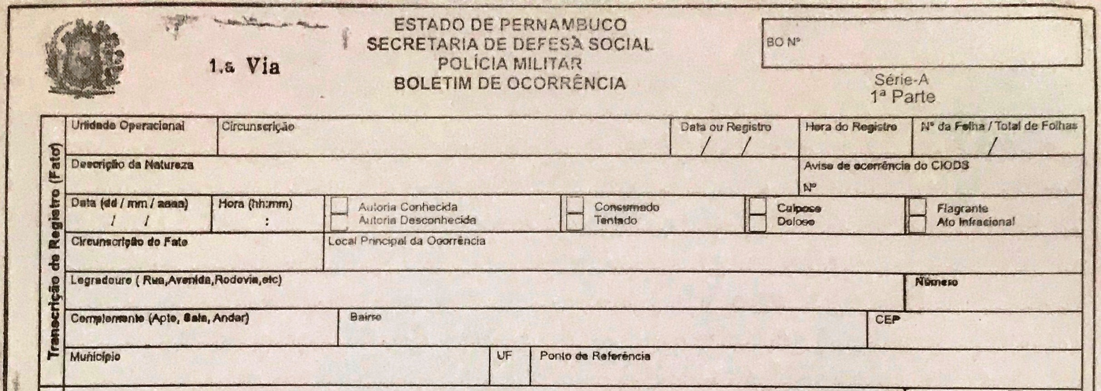
Contextualização
Boletim de ocorrência tradicional (em papel)

Slide 4

Caracterização do problema
Todas as ocorrências no âmbito da corporação são armazenadas em papeis.
Muito esforço para repassar esses dados para planilhas do Excel.
Estatísticas são quase impossíveis (só o básico).
Mineração nem pensar.

Slide 5
Caracterização do problema
Muitos papeis de procedimentos e ocorrências (ocupa muito espaço físico).
Dados estatísticos quase inexistentes (somente o básico).
Muitos policiais para preencher planilhas com base nos boletins escritos à mão (em média 2 por batalhão);
Muitos ruídos nos dados;

Slide 6












Como funciona uma ocorrência tradicional ?
Quartel
Delegacia
CIODS - 190
BO Validado

Slide 7

2. Objetivos

Slide 8
Objetivos
Apresentar a proposta de um aplicativo para armazenar dados de TODAS as ocorrências policiais inclusive as que não têm condução às delegacias;
A Ideia é que todos os Policiais Militares usem o App;
Com o montante de dados podem-se gerar relatórios, tomar decisões com base no fluxo do crime;
Dispensar efetivo policial alocado em tarefas braçais (planilhas);
Dados armazenados para sempre;

Slide 9

4. Proposta

Slide 10
Aplicativo
Características básicas:
Gerar boletins de ocorrência digitais;
Armazenar todas as ocorrências policiais num só lugar;
Propiciar facilidade na geração de estatísticas e relatórios;
Não necessita de equipes para preencher planilhas;
Efetivo é alocado em outras atividades;
Dispensa treinamento árduo (os campos a serem preenchidos são iguais ao BO tradicional);

Slide 11
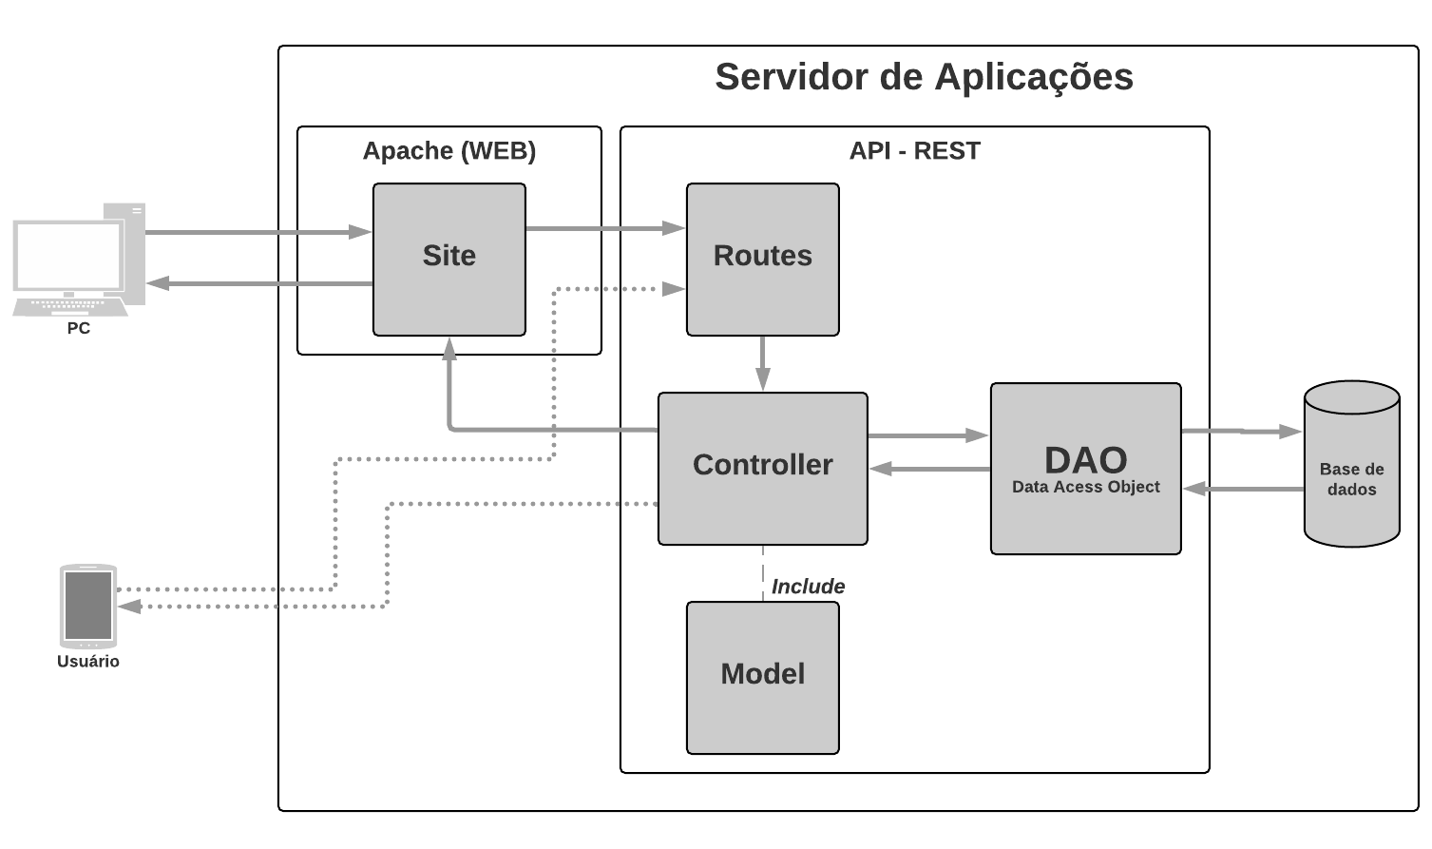
5. Sistema Proposto

Slide 12
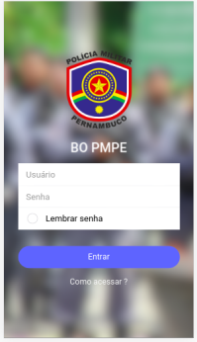
3. Fluxo de ocorrência usando o aplicativo
Delegacia
BO Eletrônico validado

Slide 13

Vantagens
Dispensa o uso de papeis;
Economiza efetivo policial para outras atividades;
Volume maior de ocorrências analisadas;
Para o Policial Militar:
Elimina a necessidade de guardar os seus BOs em pastas na sua residência;

Slide 14
Funcionalidades
Funcionalidade 1;
Funcionalidade 2;
Funcionalidade 3;
Etc...

Slide 15
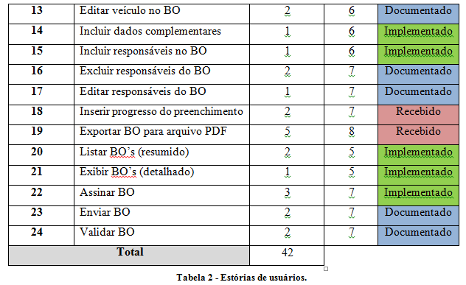
Entregas

Slide 16
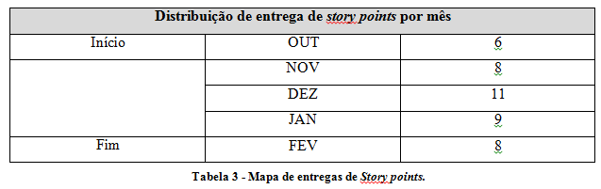
Prazo para finalização

Slide 17
Protótipo do Aplicativo
Mostrar o protótipo...

Slide 18
Conclusão e Trabalhos Futuros

Slide 19
Considerações
Texto de considerações finais;

Slide 20
Trabalhos Futuros
Escolha de batalhão inicial para testes e uso do app (projeto piloto);

Slide 21
Obrigado!

Slide 22
APLICATIVO PARA REALIZAÇÃO DE BOLETINS DE OCORRÊNCIAS POLICIAIS
Marlon de Lima Castro
Orientadora: Profª. Dra. Eliane Maria Loiola

